Slide 1
Врачи-участники Великой Отечественной Войны
Адамчик Полина 111 группа

Slide 2
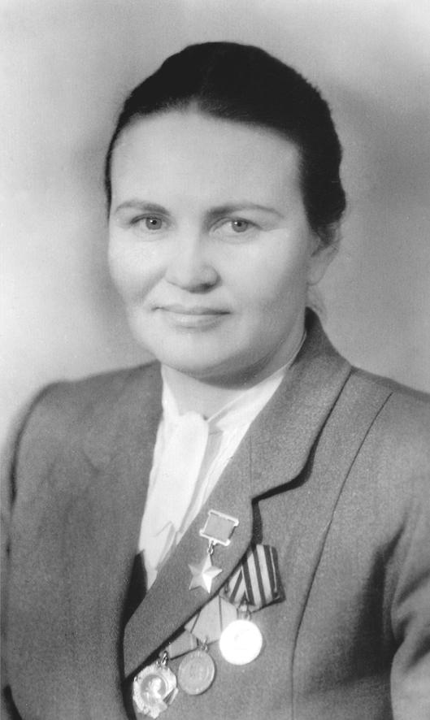
Мария Карповна Байда
Родилась в 1922 году в деревне Новый Сиваш (Крым). В первые месяцы войны девушка окончила курсы медицинских сестёр и сразу ушла на фронт добровольцем. В период обороны Севастополя санитарный инструктор Мария Байда самоотверженно оказывала помощь раненым бойцам и командирам. О её бесстрашии и героизме знал весь фронт. В одном из боев Мария Карповна освободила из плена советского командира и 8 бойцов, при этом уничтожив 15 солдат противника и одного офицера. Четверо врагов были убиты прикладом. В 1942 году 19-ти летней девушке присвоили звание Героя Советского Союза. В последние дни обороны Севастополя Мария Карповна была тяжело ранена и контужена, попала в плен. Но даже в фашистском плену она выполняла поручения подпольной организации. После войны Мария Карповна жила и трудилась в Севастополе.

Slide 3
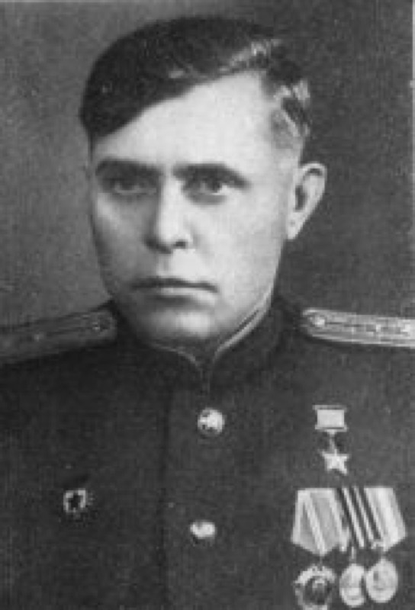
Виктор Иванович Быковский
Родился в 1919 году в селе Терновка Саратовской области. После смерти родителей воспитывался в детском доме. В 1939 окончил Павловский медицинский техникум и к началу войны стал военный фельдшером. В 1943 года в составе группы Виктор Иванович переправлялся через Днепр. Во время боя за село Бородаевка защищал раненых в медпункте батальона. Фельдшер получил тяжёлое ранение в рукопашном бою, но поля боя не покинул и продолжал обороняться. Благодаря геройскому сопротивлению Виктора Ивановича все раненые успели эвакуироваться. В 1943 году ему присвоили звание героя Советского Союза. После окончания войны Виктор Иванович стал стоматологом и проработал всю жизнь в этой врачебной специальности.

Slide 4
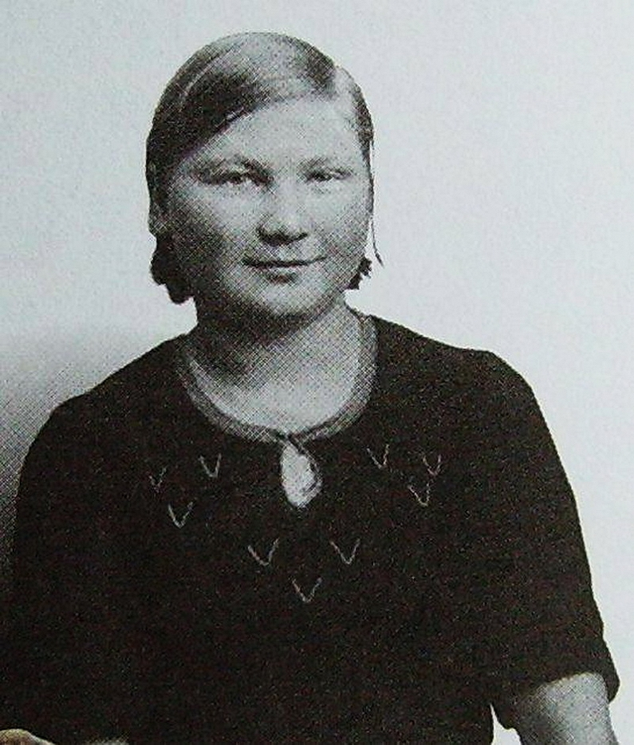
Феодора Андреевна Пушина
Родилась в деревне Тукмачи, в Удмуртии. Девушка окончила медицинское училище в городе Ижевске. В 1942 году ушла на фронт фельдшером санитарной роты. 6 ноября 1943 года противник нанес бомбовый удар по селу Святошино. Бомбы попали в госпиталь. Командир санитарной роты Николай Копытёнков и Феодора Пушина бросились спасать раненых. Из огня она вынесла тридцать тяжелораненых, и когда бросилась за последним, начал рушиться дом. Николай Копытёнков в последний момент, перед самым обрушением здания, вынес её из огня. Девушка получила тяжелейшие ожоги и умерла от ран. Посмертно Феодоре Андреевне Пушиной присвоено звание Героя Советского Союза.

Slide 5
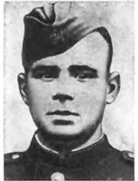
Николай Андреевич Копытенков
Родился в 1923 году. Сразу после окончания военно-медицинского училища в 1942 году он ушел на фронт военным фельдшером. В 1943 году на санитарную часть, в которой служил Николай Андреевич , был совершен налет фашистских самолетов. Бомбы попали в здание, где лежали раненые. Вместе с фельдшером Натальей Федоровной Пушиной Николай Андреевич вынесли из огня несколько десятков раненых. Федора Пушина сильно обгорела и умерла на руках у Николая. Сам Копытенков получил тяжёлые ожоги, но выжил. После лечения в госпитале вернулся на фронт. После войны Николай Андреевич стал стоматологом.

Slide 6
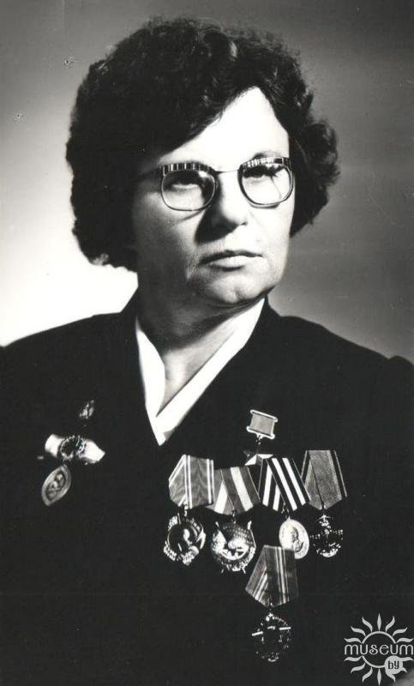
Зинаида Михайловна Туснолобова-Марченко
Родилась в 1920 году в Полоцке (Белоруссия). В самом начале войны девушка окончила курсы медицинских сестер Красного Креста и ушла добровольцем на фронт. За 8 месяцев нахождения на фронте Туснолобова-Марченко спасла 128 раненных офицеров и солдат. В 1943 году под Курском она была тяжело ранена. Её, лежащую без сознания на снегу, фашисты добивали прикладами. Но девушка выжила. Окровавленную, вмёрзшую в снег медсестру, нашли солдаты. Девушка лишилась рук и ног, но не пала духом, страстно призывала воинов громить врага. Её именем были названы танки, самолеты, солдаты шли в бой за Зину Туснолобову. Девушка долго не решалась сообщить жениху – Иосифу Марченко, который тоже сражался на фронте, о том, что с ней произошло. Наконец она отправила любимому письмо, в котором были строки: «Я не хочу быть для тебя обузой. Забудь меня. Прощай». «Никакие несчастья и беды не смогут нас разлучить», – был ответ. И Иосиф сдержал обещания. После войны они с Зиной поженились, прожили вместе всю жизнь и воспитали сына и дочь

Slide 7
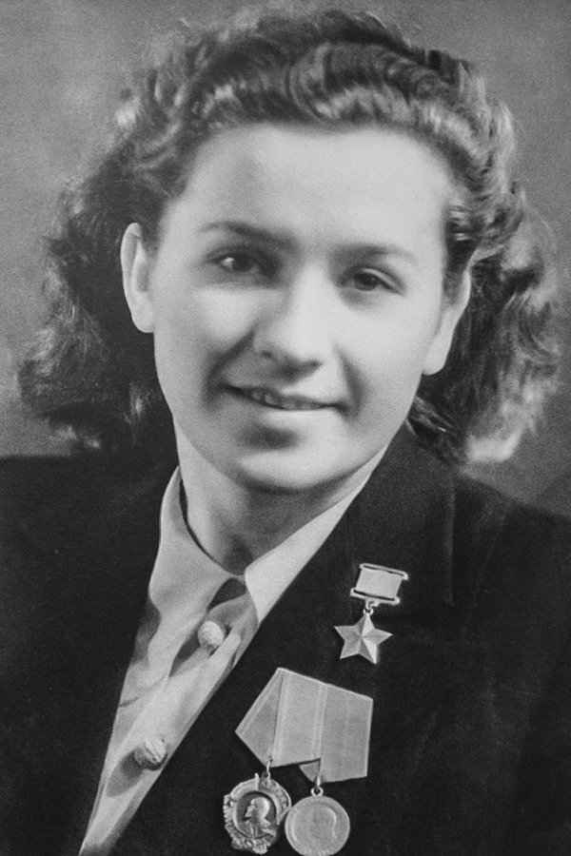
Надежда Викторовна Троян
Родилась в 1921 году в Верхне-Двинске (Белоруссия). Война застала ее в Минске. Девушка сразу вступила в партизанский отряд «Буря». Вместе с боевыми подругами Надежда помогала бежать из фашистского плена группе раненых советских военнопленных. Самоотверженно перевязывала и выхаживала раненых партизан. В рядах подпольной организации девушка участвовала в операциях по взрыву мостов, нападении на вражеские обозы, и болевых действиях. За образцовое выполнение боевого задания в тылу Противника и проявленные при этом отвагу и героизм Надежде Викторовне было присвоено звание Герои Советского Союза. После войны девушка окончила медицинский институт, занималась наукой, защитила кандидатскую диссертацию, и возглавляла Центральный научно-исследовательский институт санитарного просвещения.

Slide 8
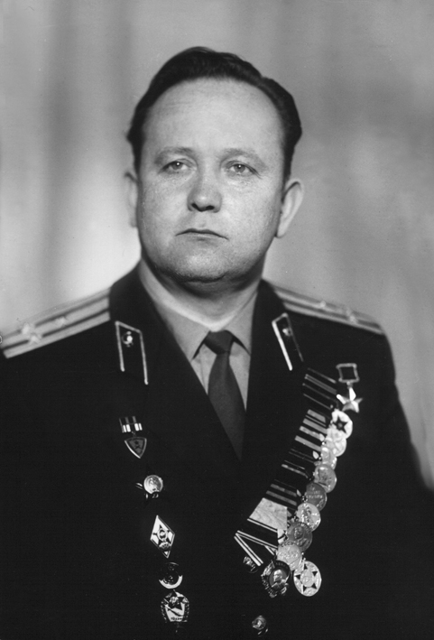
Сергей Александрович Богомолов
Родился в 1925 году. В 1943 году окончил фельдшерско-акушерскую школу в Костроме. Сразу после окончания курсов, в возрасте неполных 18 лет ушел на фронт. В 1944 году в районе Витебска Сергей Александрович попал в окружении с группой бойцов. Он не только оказывал самоотверженную помощь раненым, но и руководил обороной. Младший лейтенант медицинской службы уничтожил немало врагов до прихода подкрепления. За проявленный героизм 3 июня 1944 года Сергей Александрович удостоен звания Героя Советского Союза. . Конец войны Богомолов встретил в Берлине. Он продолжил службу в Советской Армии, закончил вечернюю школу и поступил в военно-медицинскую академию. Сергей Александрович работал врачом-анестезиологом в Главном военном госпитале имени Бурденко. В 1982 году в звании полковника медицинской службы он вышел в отставку.

Slide 9
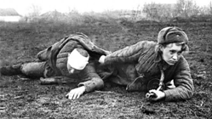
Сложно переоценить вклад медиков в победу во время Великой Отечественной Войны. Каждый советский человек старался приложить максимум усилий, чтобы прогнать фашистский захватчиков с Родной земли. Врачи и медицинский персонал не стали исключением. С первых дней войны они спасали бойцов, не жалея себя. Вытаскивали раненых с поля боя и оперировали по нескольку суток без сна — все это ради достижения одной цели - Победы.

Slide 10
Спасибо за внимание!

